Slide 1
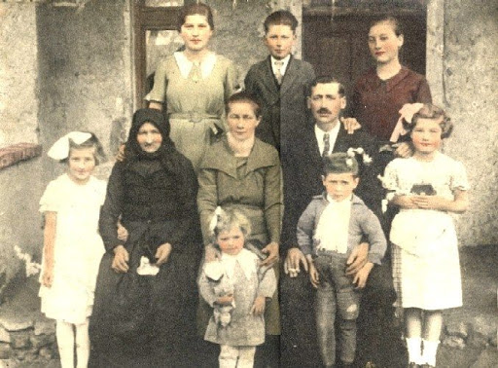
Ako si človek vytváral rodinu

Slide 2
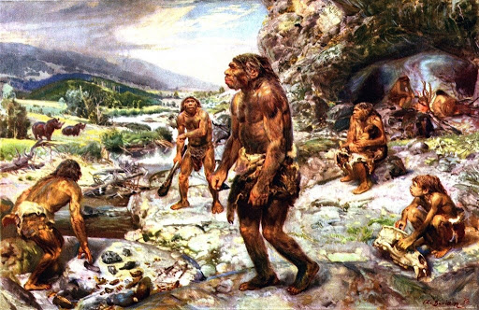
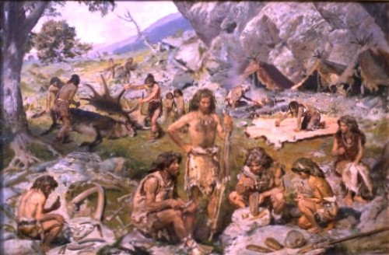
Archeológia dokladá, že už prví ľudia žili v súdržných skupinách tzv. tlupách.
Vzájomne sa delili o jedlo a prácu.
Viac príbuzných rodín vytváralo už u lovcov a zberačov rod a kmeň.
Príbuzní si navzájom pomáhali pri putovaní za potravou.

Slide 3
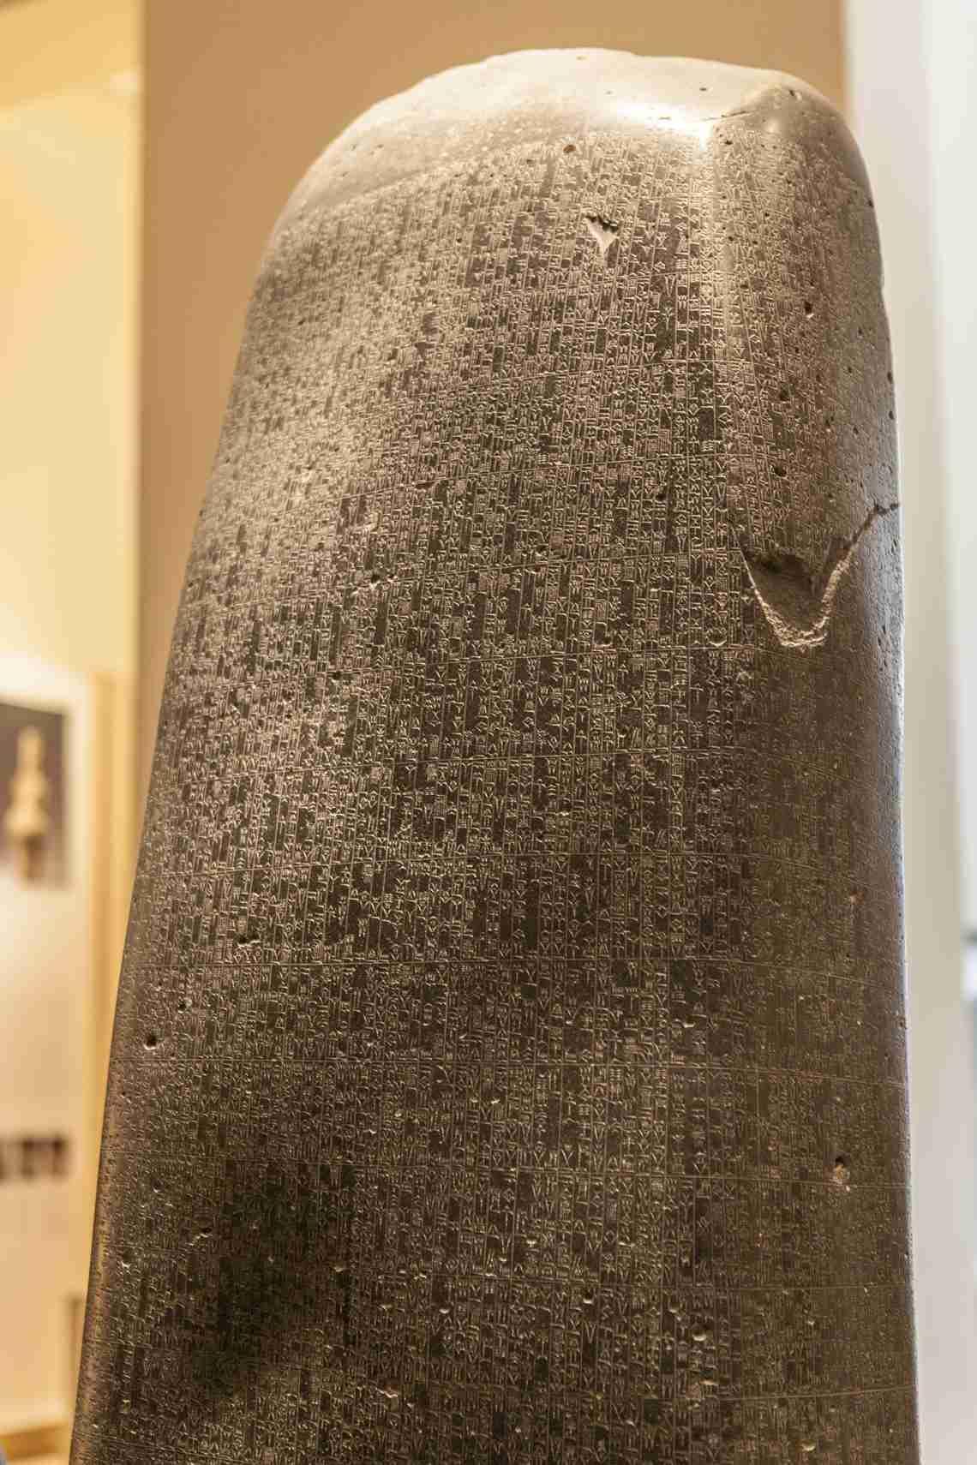
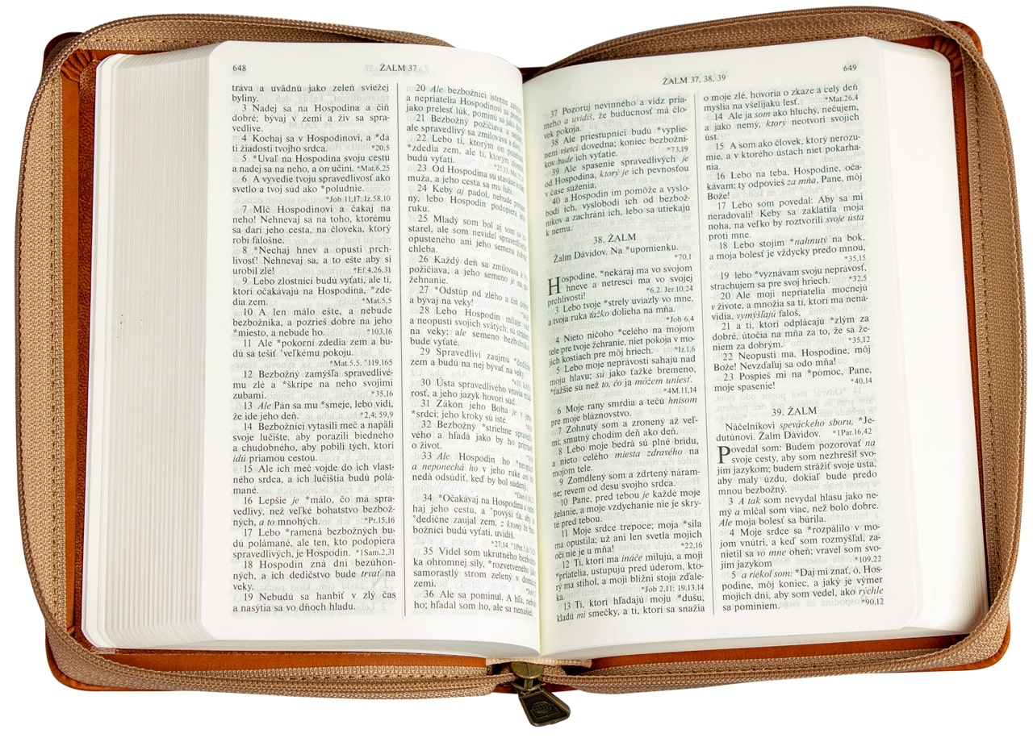
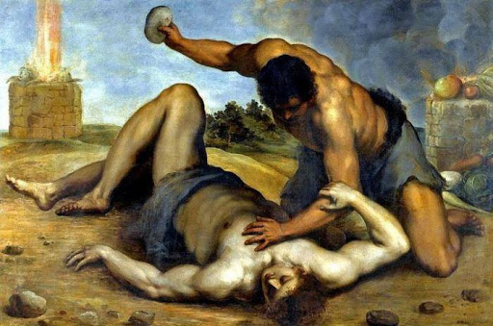
Ľudia zistili, že rodina je dôležitá pre prežitie celej spoločnosti.
Už dávno platili prísne zákony na ochranu rodiny.
Trestali sa tí, ktorí sa voči rodine previnili – staroveké zákonníky

Slide 4
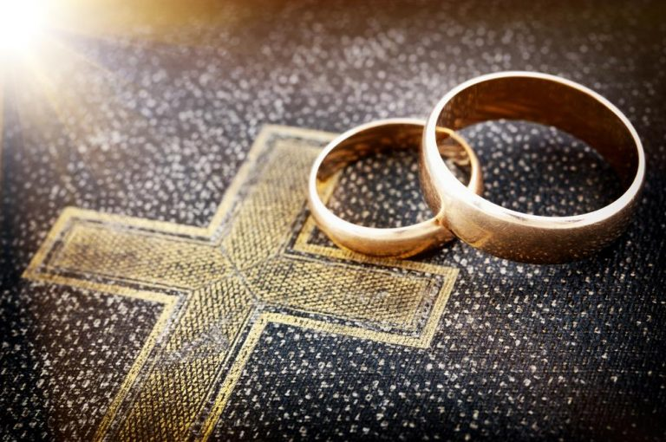
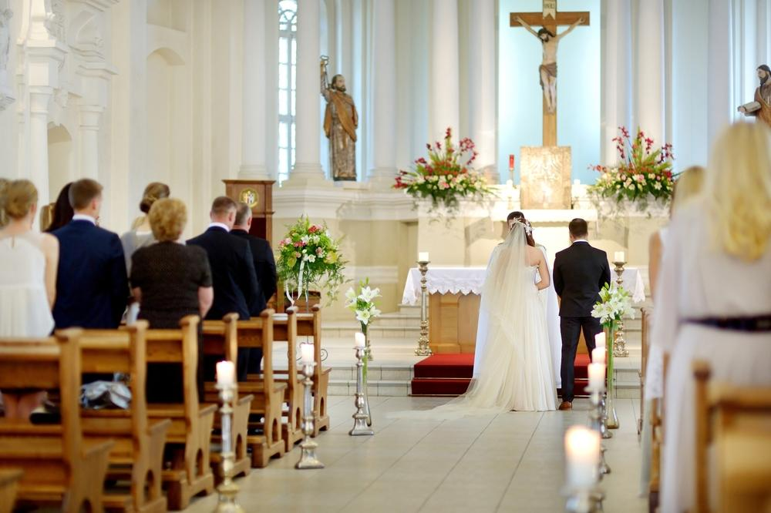
Tradície európskej rodiny
Dôležitú úlohu hralo prijatie kresťanstva.
Princípy rodinného života vychádzajú zo zásad kresťanskej viery.
Dodnes sa nimi riadime.
Najdôležitejším pravidlom je nezrušiteľnosť manželského zväzku.
Manželia sa nesmeli rozvádzať.

Slide 5
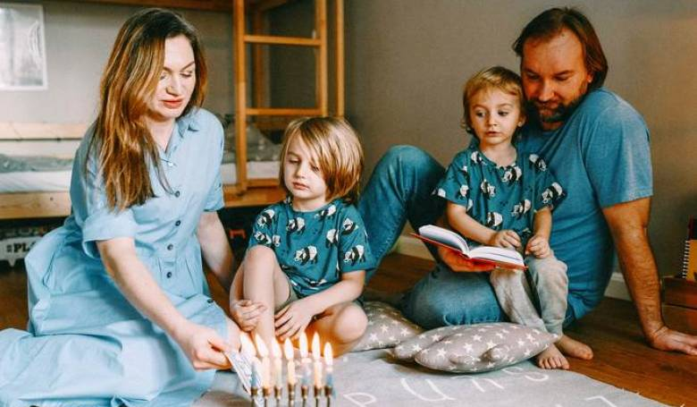
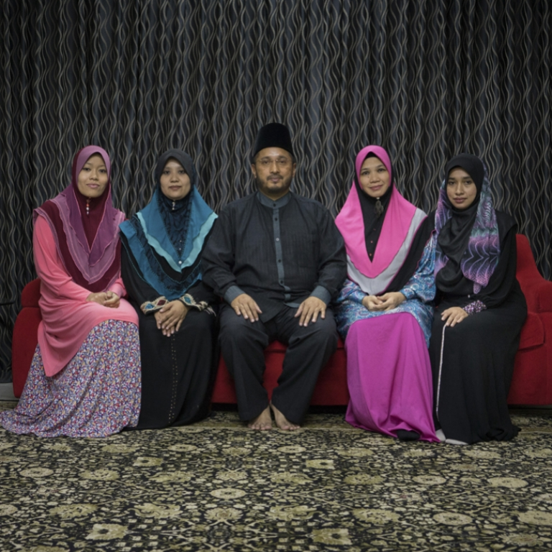
Hlavné slovo patrilo mužovi.
Dôležitým pravidlom je aj starostlivosť o deti.
Kresťanstvo nedovoľovalo, aby mal muž viac žien.

Slide 6
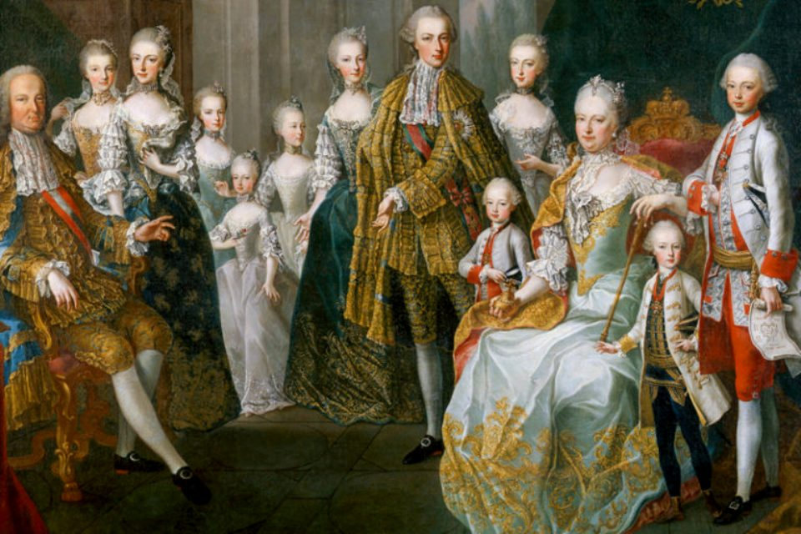
Dlhé storočia boli rodiny veľké.
Pod jednou strechou žili starí rodičia, rodičia a deti, strýkovia a tety.
Dnes je to inak.
V minulosti manželstvá dohodli rodičia.
Teraz rozhodujú mladí ľudia sami o svojich partneroch.

